Slide 1
RANKING DE RECLAMOS TELECOMUNICACIONES
Primer semestre 2015 – Primer semestre 2014
Ministerio de Economía, Fomento y Turismo
Servicio Nacional del Consumidor
Ministerio de Transportes y Telecomunicaciones
Subsecretaría de Telecomunicaciones
Noviembre 2015

Slide 2
Aumento de Reclamos del 1% (572 reclamos) en el 1er semestre del 2015 respecto al mismo periodo en el 2014.
Del total de reclamos registrados en el mercado de telecomunicaciones en el 1er semestre de 2015 un 55% fueron ingresados a SERNAC y un 45% a SUBTEL.
SERNAC derivó el 5,8% de los reclamos recibidos entre enero-junio del 2015 a SUBTEL.
Fuente: SERNAC y SUBTEL
Notes:
SERNAC DERIVÓ EL 5,8% DE SUS RECLAMOS A SUBTEL DURANTE EL PRIMER SEMESTRE DEL 2015.

Slide 3
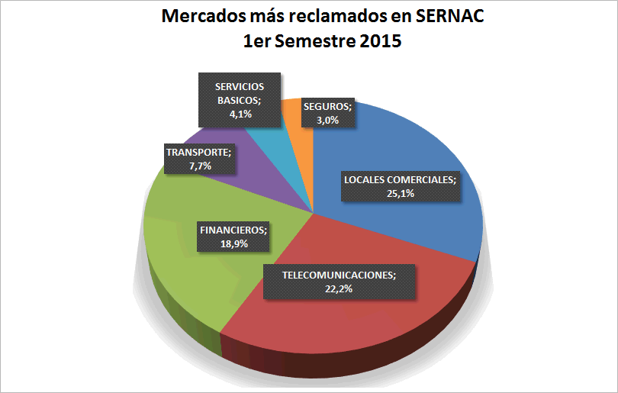
El mercado Telecomunicaciones es el segundo mercado más reclamado en SERNAC, concentrando el 22,2% del total de reclamos en el periodo enero-junio 2015.
Se exhibe gráficamente los mercados que concentran el 80% de los reclamos ingresados a SERNAC.
Fuente: SERNAC
Notes:
SERNAC DERIVO EL 5,8% DE SUS RECLAMOS A SUBTEL DURANTE EL PRIMER SEMESTRE DEL 2015.

Slide 4
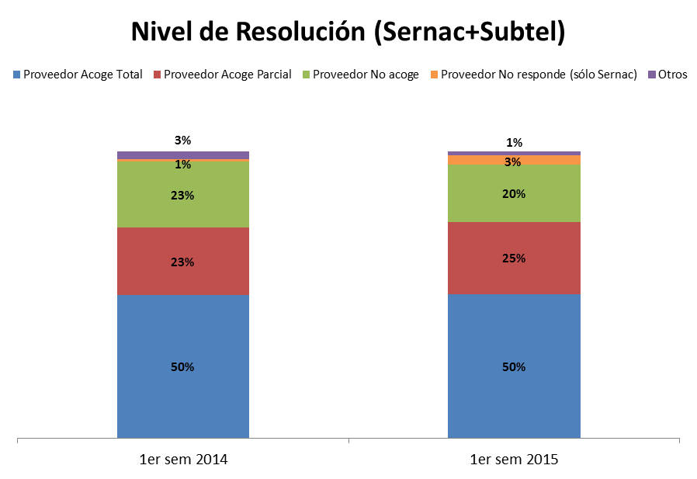
73%
Resolución
favorable
75%
Resolución favorable
N=53.207
N=53.790
Aumento de 2 puntos porcentuales de reclamos que se acogen parcialmente en el 1er semestre del 2015 respecto al mismo periodo en el 2014.
La clasificación “proveedor no responde” es solo para los reclamos presentados ante Sernac, dado que, el proceso de mediación de los reclamos realizado por SERNAC, tiene un carácter voluntario para las empresas.
Fuente: SERNAC y SUBTEL

Slide 5
Distribución de Reclamos por Servicio
N=53.207
N=53.790
Disminuye la participación de los reclamos de Telefonía Móvil en 6 puntos porcentuales.
Aumenta la participación de los reclamos de Internet Fija en 4 puntos porcentuales.
La clasificación Multiservicios Móviles y Fijos se refieren a reclamos relacionados con facturación, contratos y/o atención que no tiene que ver con un servicio específico sino con todos los servicios contratados, por ejemplo planes multimedia en el caso de la móvil o triple pack en el caso de la fija. Son sólo clasificaciones de Subtel.
Fuente: SERNAC y SUBTEL

Slide 6
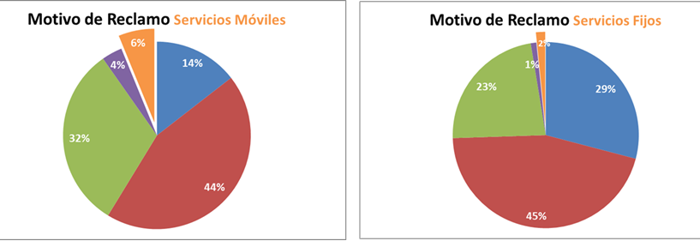
MOTIVOS DE RECLAMOS EN SERVICIOS MÓVILES Y FIJOS
1er semestre 2015
(Sólo Sernac)
Atención y/o Información a Clientes : Incumplimiento de contrato, disconformidad con el procedimiento de termino de contrato, suscripciones no reconocidas y tiempos de espera excesivos tanto en atención telefónica cómo en visitas en terreno.
Facturación, cobros y otros cargos : Problemas de pagos, cobros por conexiones internet y otros cobros no reconocidos.
Calidad Técnica: Interrupciones del servicio, cobertura y baja velocidad de internet.
Portabilidad: Reclamos derivados del proceso de portabilidad.
Equipos Defectuosos: Reclamos por daño en los equipos y ejercicio de la garantía legal.
Fuente: SERNAC y SUBTEL

Slide 7









Tasa de Reclamos: (reclamos subtel + reclamos sernac) * 10.000/abonados móviles
A partir de abril del 2015 Nextel se convierte en Wom
La tasa global de reclamos del primer semestre del 2015 fue de 1,8.
Fuente: SERNAC y SUBTEL

Slide 8
96,8%
Tasa de Reclamos: (reclamos subtel + reclamos sernac) * 10.000/abonados móviles
Operadores con más de 1 millón de abonados.
La tasa global de reclamos del primer semestre del 2015 fue de 1,8.
Fuente: SERNAC y SUBTEL

Slide 9
Tasa de Reclamos: (reclamos subtel + reclamos sernac) * 10.000/abonados móviles
Operadores con más de 50 mil abonados
A partir de abril del 2015 Nextel se convierte en Wom
Fuente: SERNAC y SUBTEL

Slide 10

Tasa de Reclamos: (reclamos subtel + reclamos sernac) * 10.000/abonados móviles
Operadores con menos de 50 mil abonados
Fuente: SERNAC y SUBTEL

Slide 11
95,7%
Tasa de Reclamos: (reclamos subtel + reclamos sernac) * 10.000/conexiones móviles
Colo-Colo Móvil y Netline no presentan reclamos en los periodos analizados.
A partir de abril del 2015 Nextel se convierte en Wom.
La tasa global de reclamos del primer semestre del 2015 fue de 0,4.
Fuente: SERNAC y SUBTEL

Slide 12
95,7%
Tasa de Reclamos: (reclamos subtel + reclamos sernac) * 10.000/conexiones móviles
Operadores con más de 1 millón de conexiones.
La tasa global de reclamos del primer semestre del 2015 fue de 0,3.
Fuente: SERNAC y SUBTEL

Slide 13
Tasa de Reclamos: (reclamos subtel + reclamos sernac) * 10.000/conexiones móviles
Operadores con más de 40 mil conexiones
A partir de abril del 2015 Nextel se convierte en Wom
Fuente: SERNAC y SUBTEL

Slide 14
Tasa de Reclamos: (reclamos subtel + reclamos sernac) * 10.000/conexiones móviles
Colo-Colo Móvil y Netline no presentan reclamos en los periodos analizados.
Operadores con menos de 40 mil conexiones
Fuente: SERNAC y SUBTEL

Slide 15
96,8%
Tasa de Reclamos: reclamos subtel * 10.000/abonados móviles
Multiservicios móviles: Reclamos relacionados con Facturación, Contratos y Atención que no tienen que ver con un servicio en particular sino con todos los servicios móviles contratados. Ejemplo planes multimedia.
La tasa global de reclamos del primer semestre del 2015 fue de 0,3.
Telsur no presenta reclamos el 1er semestre de 2015.
A partir de abril del 2015 Nextel se convierte en Wom
Fuente: SUBTEL

Slide 16
Tasa de Reclamos: reclamos subtel * 10.000/abonados móviles
Operadores con más de 1 millón de clientes
La tasa global de reclamos del primer semestre del 2015 fue de 0,3.
Multiservicios móviles: Reclamos relacionados con Facturación, Contratos y Atención que no tienen que ver con un servicio en particular sino con todos los servicios móviles contratados. Ejemplo planes multimedia.
Fuente: SUBTEL

Slide 17
Tasa de Reclamos: reclamos subtel * 10.000/abonados móviles
Operadores con menos de 1 millón de clientes
Multiservicios móviles: Reclamos relacionados con Facturación, Contratos y Atención que no tienen que ver con un servicio en particular sino con todos los servicios móviles contratados. Ejemplo planes multimedia.
Telsur no presenta reclamos el 1er semestre de 2015.
A partir de abril del 2015 Nextel se convierte en Wom
Fuente: SUBTEL

Slide 18



80,5%
Tasa de Reclamos: (reclamos subtel + reclamos sernac) * 10.000/líneas locales.
La tasa global de reclamos del primer semestre del 2015 fue de 3,6.
Fuente: SERNAC y SUBTEL

Slide 19

87,7%
33,1
Tasa de Reclamos: (reclamos subtel + reclamos sernac) * 10.000/conexiones fijas
La tasa global de reclamos del primer semestre del 2015 fue de 3,9.
Fuente: SERNAC y SUBTEL
Nota metodológica: El gráfico se encuentra en escala logarítmica, debido al amplio rango de variación de los datos.

Slide 20
34,8
89,7%
9,7
Tasa de Reclamos: (reclamos subtel + reclamos sernac) * 10.000/suscriptores
La tasa global de reclamos del primer semestre del 2015 fue de 2,1.
Fuente: SERNAC y SUBTEL
Nota metodológica: El gráfico se encuentra en escala logarítmica, debido al amplio rango de variación de los datos.

Slide 21
89,7%
Tasa de Reclamos: (reclamos subtel + reclamos sernac) * 10.000/suscriptores
Operadores con más de 100 mil suscriptores
La tasa global de reclamos del primer semestre del 2015 fue de 2,1.
Fuente: SERNAC y SUBTEL
Nota metodológica: El gráfico se encuentra en escala logarítmica, debido al amplio rango de variación de los datos.

Slide 22
34,8
Tasa de Reclamos: (reclamos subtel + reclamos sernac) * 10.000/suscriptores
Operadores con menos de 100 mil suscriptores
Fuente: SERNAC y SUBTEL
Nota metodológica: El gráfico se encuentra en escala logarítmica, debido al amplio rango de variación de los datos.

Slide 23
Tasa de Reclamos: reclamos subtel * 10.000/líneas locales.
La tasa global de reclamos del primer semestre del 2015 fue de 2,2.
Multiservicios fijos: Reclamos relacionados con Facturación, Contratos y Atención que no tienen que ver con un servicio en particular sino con todos los servicios fijos contratados. triple pack y planes dúo.
Fuente: SUBTEL

Slide 24
(*)Tasa de Reclamos Regional: Se refiere al número total de reclamos semestrales en la región por cada 1.000 habitantes de 18 años y más, en base a la población proyectada del INE.
Fuente: SERNAC y SUBTEL.

Slide 25
Principales Resultados:
Durante el primer semestre del 2015 SERNAC y SUBTEL recibieron 53.790 reclamos, lo que refleja un aumento del 1% respecto al mismo periodo 2014, donde se constataron 53.207 reclamos.
Los servicios más reclamados en el 1er semestre del 2015 son, con un 47% telefonía móvil, con un 14% telefonía fija y con un 11% internet fija.
Los motivos más frecuentes, concentrando un 45% son temas relacionados a la atención y/o información a los clientes (Incumplimiento de contrato, disconformidad con el procedimiento de termino de contrato, suscripciones no reconocidas y tiempos de espera excesivos tanto en atención telefónica cómo en visitas en terreno).
Telefonía Móvil:
La mayor tasa de reclamos de 15 puntos la registró la empresa Simple.
La menor tasa de reclamos de 0,7 puntos la presenta Telestar (colo-colo móvil).
Internet Móvil:
La mayor tasa de reclamos de 3,8 puntos la registró la empresa VTR.
La menor tasa de reclamos de 0 puntos la presenta Falabella.
Telefonía Fija:
La mayor tasa de reclamos de 5,8 puntos la registró la empresa Claro.
La menor tasa de reclamos de 0,1 puntos la presenta Netline.
Internet Fija:
La mayor tasa de reclamos de 17,7 puntos la registró la empresa Entel
La menor tasa de reclamos de 0,3 puntos es de Mundo Pacífico.
Televisión de Pago:
La mayor tasa de reclamos de 9,7 puntos la registró la empresa Tuves
La menor tasa de reclamos de 0,4 puntos es de VTR.

Slide 26
Reclamos en Telecomunicaciones
ANEXOS

Slide 27
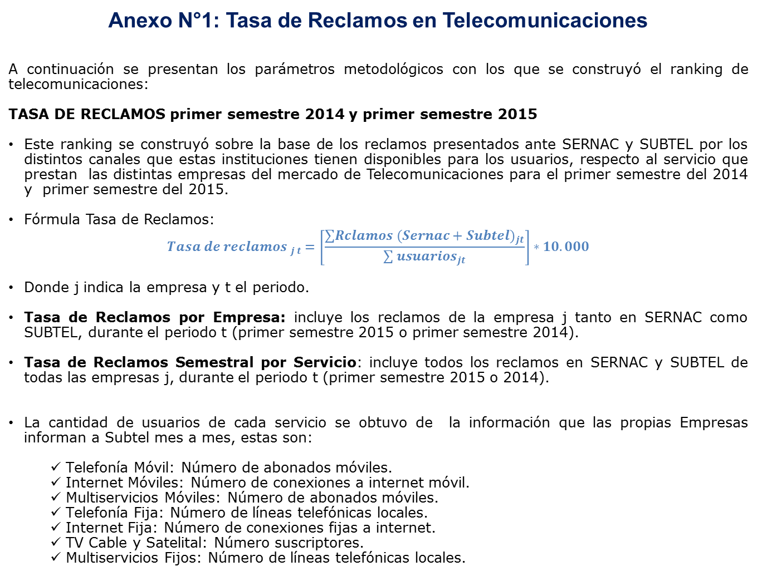
Anexo N°1: Tasa de Reclamos en Telecomunicaciones
A continuación se presentan los parámetros metodológicos con los que se construyó el ranking de telecomunicaciones:
TASA DE RECLAMOS primer semestre 2014 y primer semestre 2015
Este ranking se construyó sobre la base de los reclamos presentados ante SERNAC y SUBTEL por los distintos canales que estas instituciones tienen disponibles para los usuarios, respecto al servicio que prestan las distintas empresas del mercado de Telecomunicaciones para el primer semestre del 2014 y primer semestre del 2015.
Fórmula Tasa de Reclamos:
$${Tasa de reclamos }_{j t}=\left[\frac{{∑Rclamos (Sernac+Subtel)}_{jt}}{{∑ usuarios}_{jt}}\right]∗10.000$$
Donde j indica la empresa y t el periodo.
Tasa de Reclamos por Empresa: incluye los reclamos de la empresa j tanto en SERNAC como SUBTEL, durante el periodo t (primer semestre 2015 o primer semestre 2014).
Tasa de Reclamos Semestral por Servicio: incluye todos los reclamos en SERNAC y SUBTEL de todas las empresas j, durante el periodo t (primer semestre 2015 o 2014).
La cantidad de usuarios de cada servicio se obtuvo de la información que las propias Empresas informan a Subtel mes a mes, estas son:
  Telefonía Móvil: Número de abonados móviles.
  Internet Móviles: Número de conexiones a internet móvil.
  Multiservicios Móviles: Número de abonados móviles.
  Telefonía Fija: Número de líneas telefónicas locales.
  Internet Fija: Número de conexiones fijas a internet.
  TV Cable y Satelital: Número suscriptores.
  Multiservicios Fijos: Número de líneas telefónicas locales.

Slide 28
Gracias

